Slide 1
Retour sur les formations Myriade Formation
Marie-Pierre Pennel
Formatrice Myriade Formation

Slide 2
Contexte
Appel d'offre du COREVIH Bretagne en 2011
MODULE 3 du triptyque de formation ETP « SFLS »
Formation action
Multi sites
Agréée DPC en 2013

Slide 3
Les intervenants
Une co-animation pour Quimper et Vannes
Le docteur Xavier de La Tribonnière pour Rennes et Saint Brieuc
Marie-Pierre Pennel pour les 2 services de Brest : maladies infectieuses et médecine interne et Lorient

Slide 4
Quelques chiffres

Slide 5
Nombres de personnes formées : 95
Quimper : 10 personnes
Vannes : 15 personnes
Rennes : 21 personnes
Brest Maladies infectieuses : 13 personnes
Brest Médecine interne : 12 personnes
Saint Brieuc : 16 personnes
Lorient : 8 personnes

Slide 6
Pluridisciplinarité : 13 métiers ou fonctions entre 4 et 9 professions différentes /équipe
Médecin : 22
IDE : 31
Psychologue : 7
Pharmacien(ne) : 8
Responsable de Pôle : 1
CESF : 1
Secrétaire : 4
CDS : 4
Associatif : 6
Assistant(e) social(e) : 4
Diététicienne : 4
Aide soignant(e) : 3
TEC : 2

Slide 7
Nombre de jours de formation : 30 jours
Quimper : 4 jours en 2012/2013
Vannes : 4 jours en 2012/2013
Rennes : 5 jours en 2013/2014 et un 6me en 2015
Brest Maladies infectieuses : 4 jours en 2013 (un 5me en novembre 2015)
Brest Médecine interne : 4 jours en 2013 (un 5me en novembre 2015)
Saint Brieuc : 5 jours en 2013/2014
Lorient : 4 jours en 2013 et un 5me en 2015

Slide 8
La Forme
Un audit pré formation par entretien téléphonique ou présentiel.
Une formation séquencée 2 jours + 1 + 1 + (1) + (1)
Formation action : Un travail d’équipe et Des travaux d’intercession.
Un temps dédié privilégié, en équipe pluridisciplinaire
Une avancée progressive au tempo de l’équipe.
Une évaluation qui peut alimenter les évaluations annuelles ou quadriennales.

Slide 9
Le contenu
Les axes communs
  Rappel sur le bilan d’éducation partagé (ou diagnostic éducatif), sa finalité, sa méthode et son contenu
  Les objectifs pédagogiques et psychosociaux du patient : (détermination, rôles de chacun pour les aborder, détermination du « champ d’action de l’autre »)
  Place de Nadis dans l’ETP, rôle de chacun
  Les méthodes de l’ETP et leur application pratique
  Les outils de l’ETP
  Les fiches pédagogiques : description, exemples (la formalisation du programme)
  L’évaluation du patient, du soignant et du programme. Exploration de l’autoévaluation annuelle. Abord rapide sur l’évaluation quadriennale

Slide 10
Le contenu
Les axes spécifiques à chaque site
  Travail sur la communication dans le service : description des points forts et des freins en cette matière dans le service par rapport à l’environnement, les autres et soi.
  Discussion autour des concepts de réussite de projet dans une équipe, de la formulation de critiques constructives, de la réception de la critique
  Le parcours éducatif du patient dans le service (tâches, les acteurs, les manques à combler et qui fait quoi)
  Différences entre le pluridisciplinaire et l’interdisciplinaire (démonstration, exploration des critères de l’interdisciplinarité)

Slide 11
Le contenu
Les axes spécifiques à chaque site
  Organisation générale. Définition de la place de chacun dans le dispositif, détermination des liens avec les associations de patient et de leurs actions spécifiques
  Les liens extérieurs
  La valorisation des programmes et leur pérennité.

Slide 12
L’ évaluation
Votre perception de la formation | Pas du tout satisfaisant | Pas très Satisfaisant | Satisfaisant | Tout à fait satisfaisant
Globalement, la formation vous a-t-elle paru : | 0 | 0 | 36 | 31
La durée de la formation : | 0 | 2 | 35 | 8
La répartition des jours : | 0 | 4 | 34 | 11
La relation avec les intervenants : | 0 | 1 | 27 | 39
Les méthodes pédagogiques : | 0 | 2 | 40 | 25
Le contenu de la formation | 0 | 0 | 37 | 17
Les documents pédagogiques | 2 | 2 | 37 | 10

Slide 13
Utilité de la formation
Réelle avancée des programmes au niveau de chaque site.
Dynamique de la démarche ETP
Mise à niveau des connaissances / même langage
Cohésion d’équipe / démarche ETP
Communication en intra et en extra
Cohérence régionale de formation

Slide 14
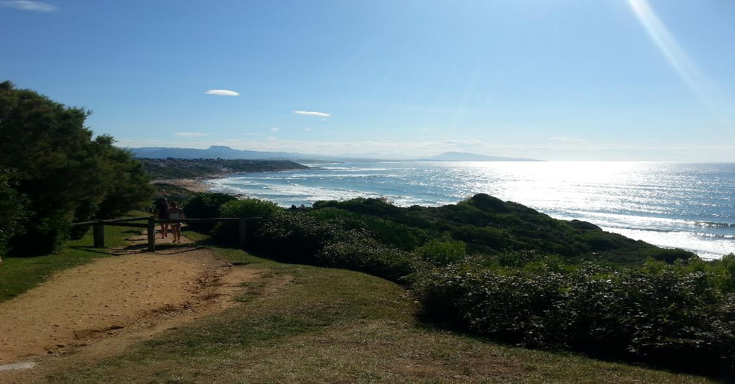
Je vous remercie pour votre attention
Je suis disponible pour vos questions.
Et vous comment avez-vous vécu ces formations ?

